Slide 1
G Suite
Gmail
Dokumenty
Disk
kalendár

Slide 2
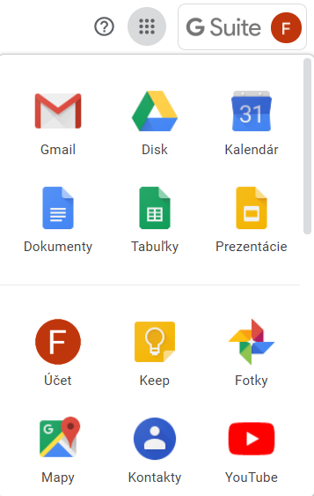
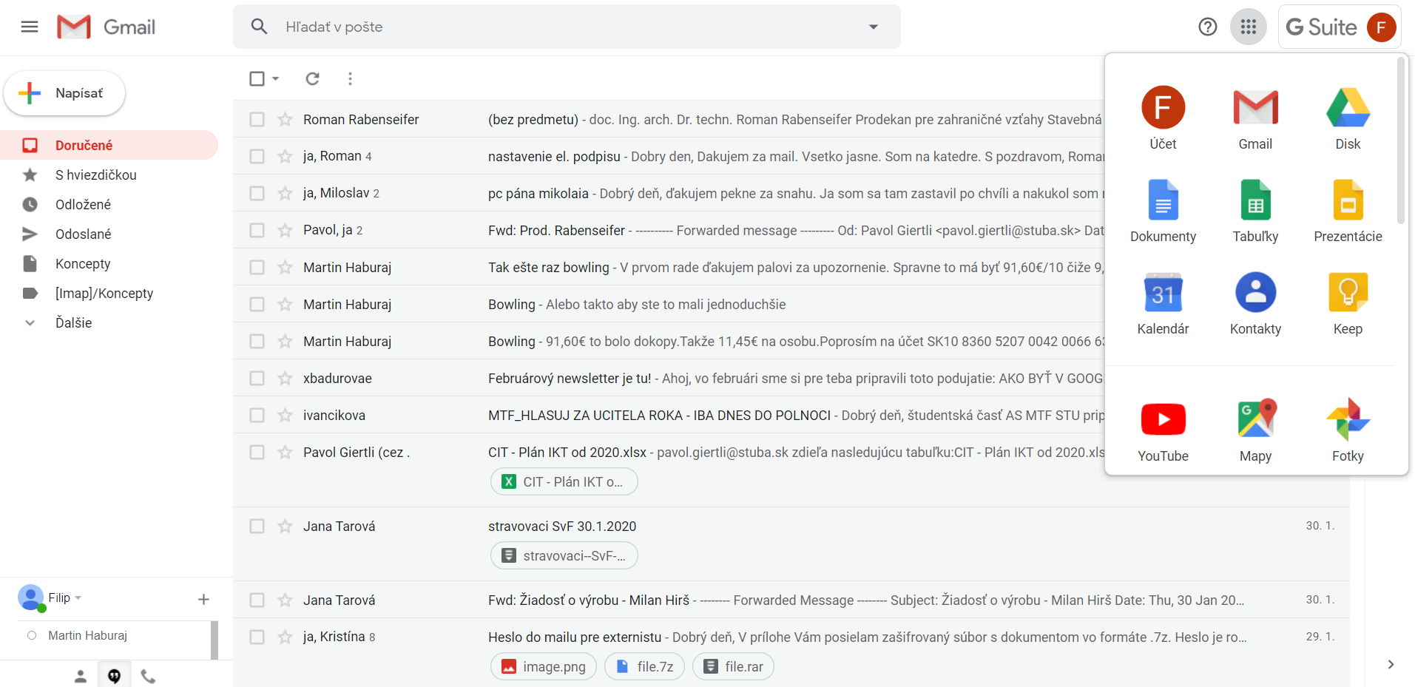
Aplikácie Google
Pre prihlásenie do G Suite použite webovú adresu: gmail.stuba.sk
Získate služby Gmail, Kalendár, Dokumenty, Disk a ďalšie.
Pracujte odkiaľkoľvek, s kýmkoľvek, na akomkoľvek zariadení.

Slide 3
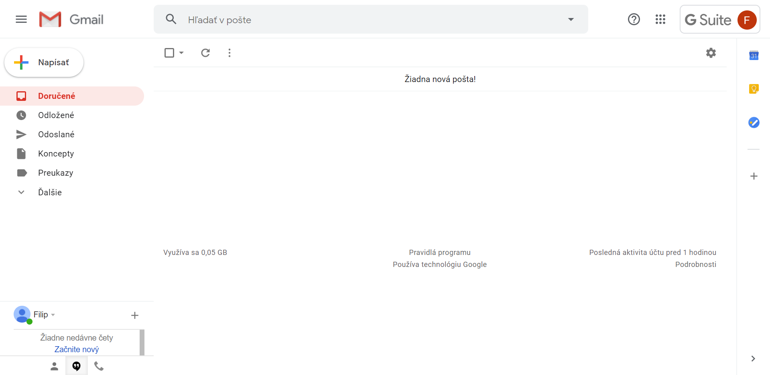
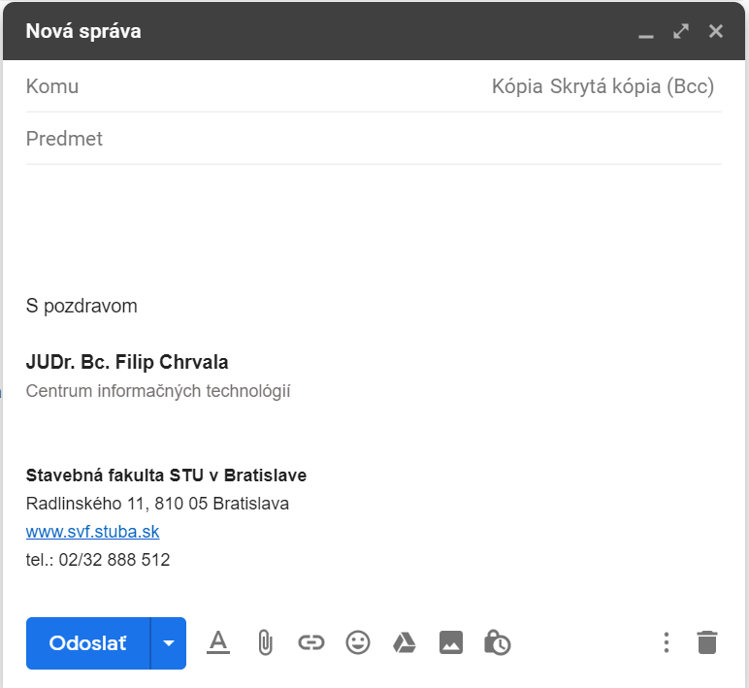
Gmail
Neobmedzená kapacita schránky.
Mobilná aplikácia pre iOS aj Android.
Pokročilé filtrovanie spamu.
Pre prihlásenie do G Suite používate rovnaké údaje ako do AIS: meno.priezvisko@stuba.sk

Slide 4
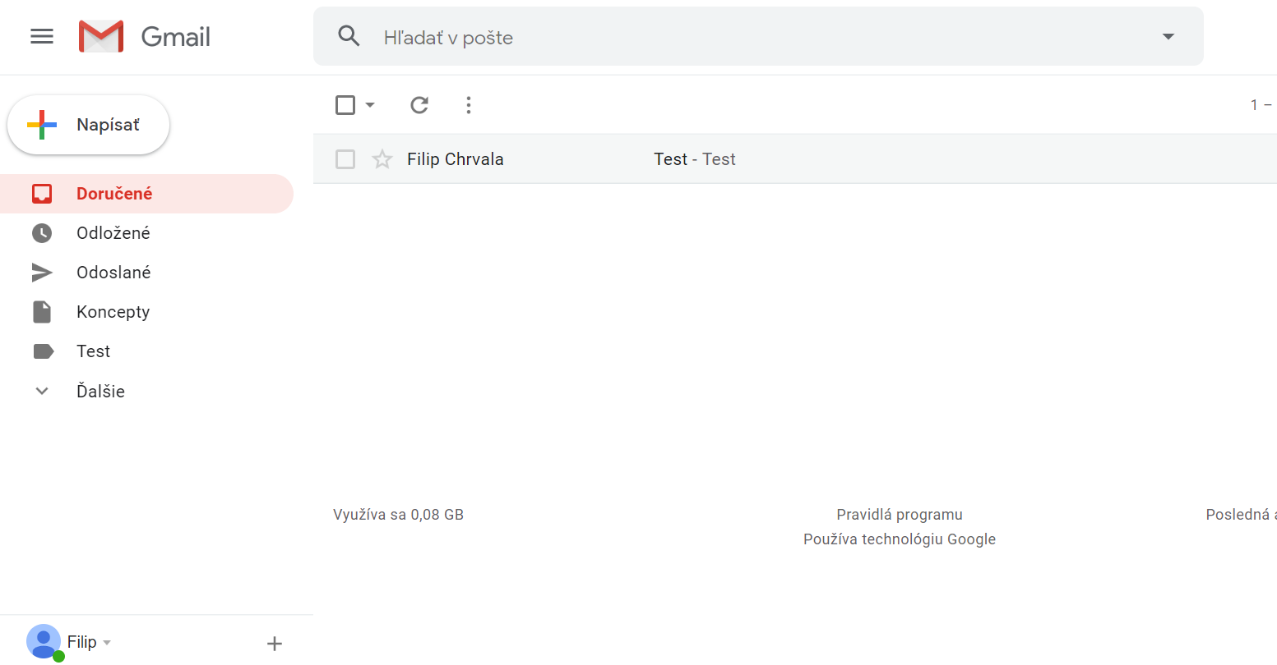
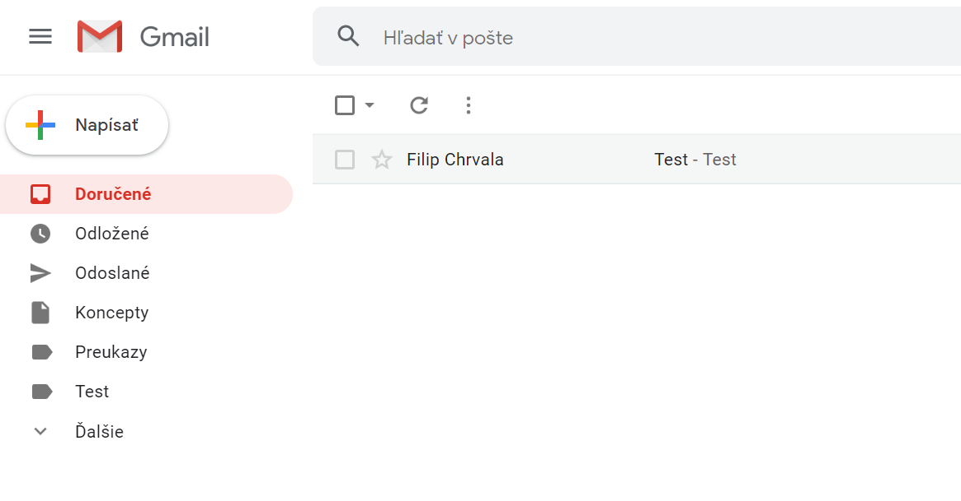
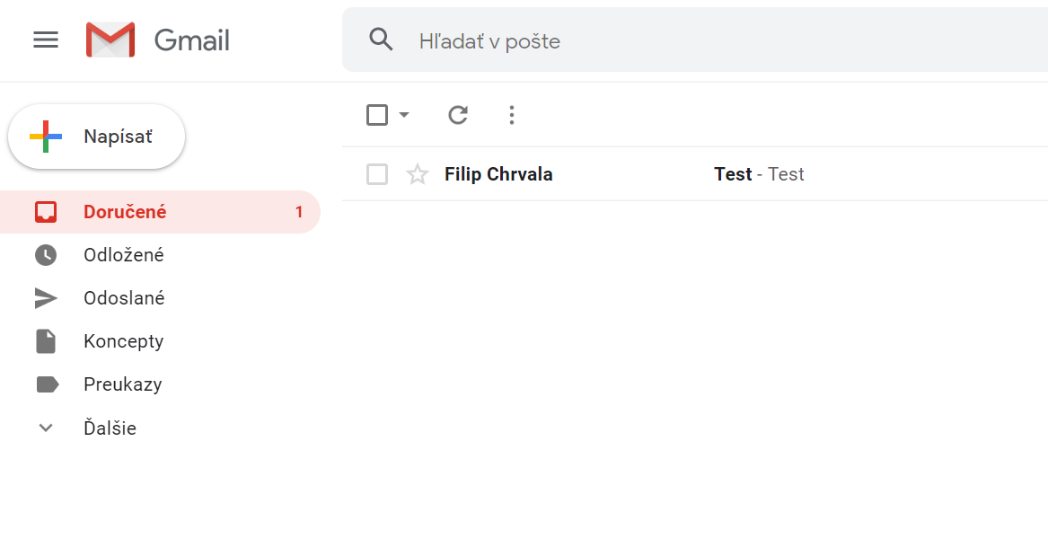
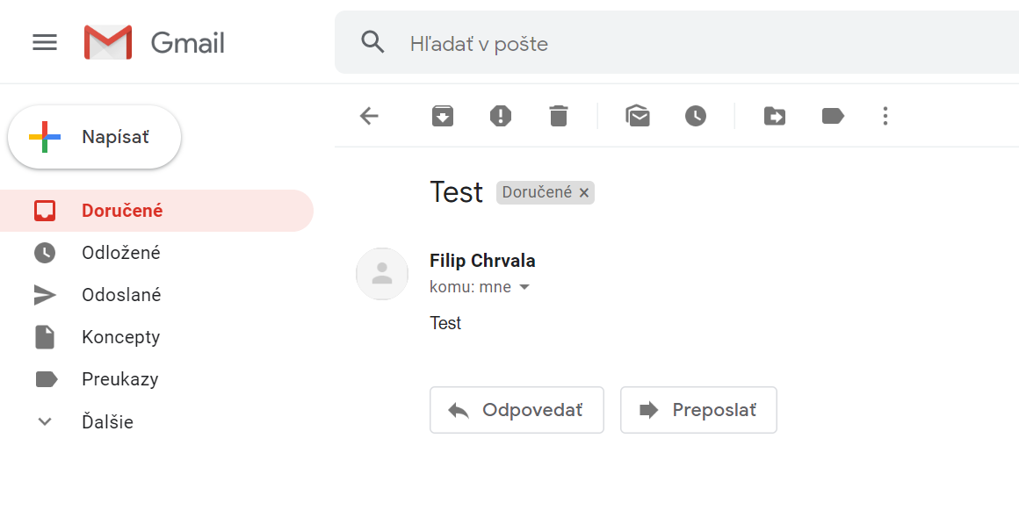
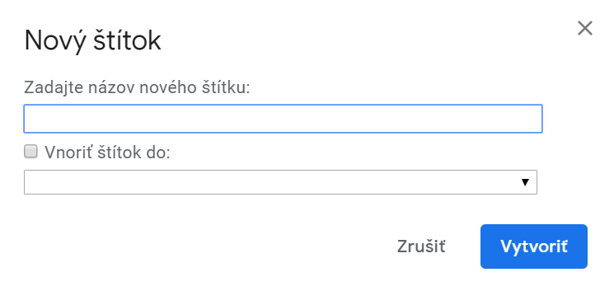
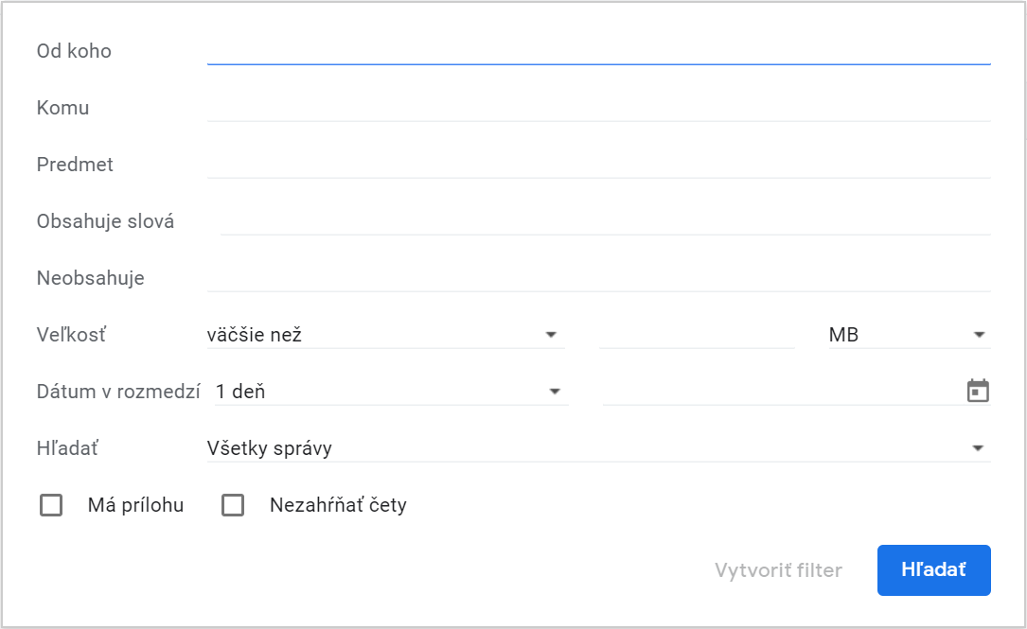
Gmail
Doručené správy je možné:
Archivovať
Nahlásiť ako spam
Odstrániť
Označiť ako neprečítané
Presunúť
Test

Slide 5
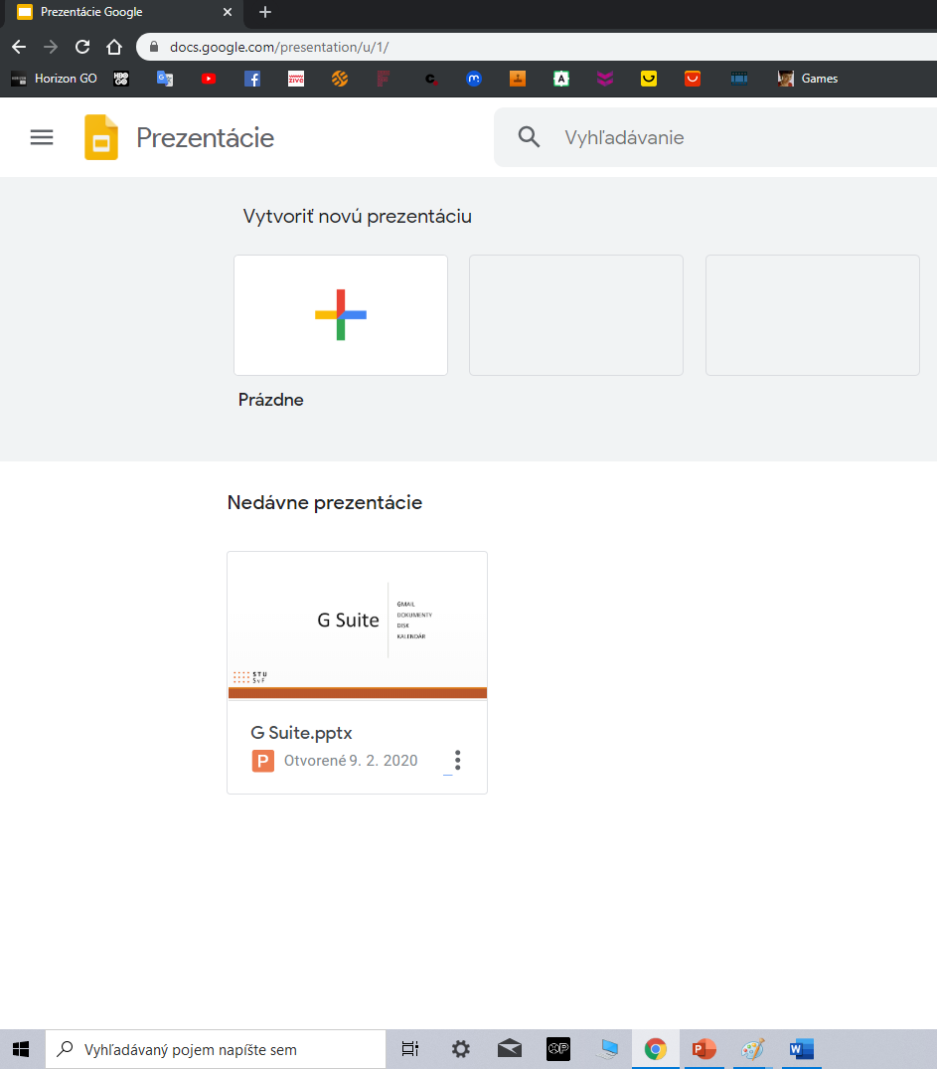
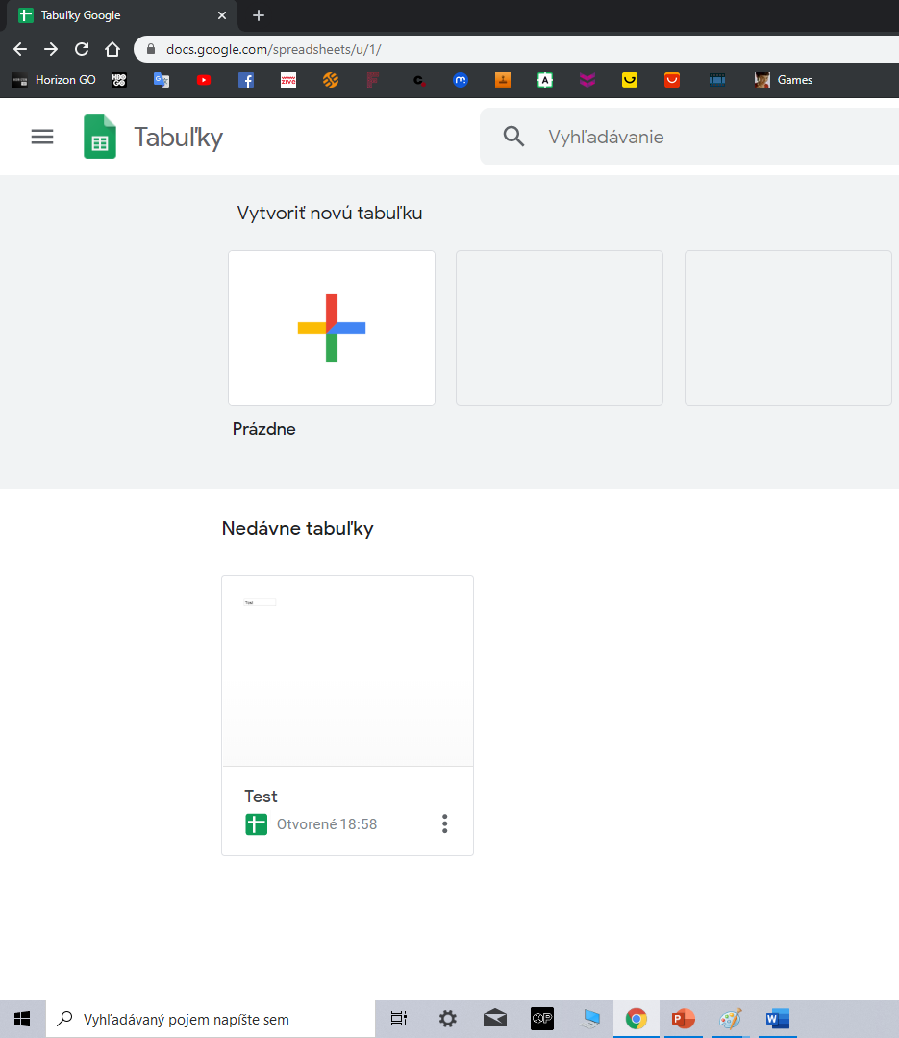
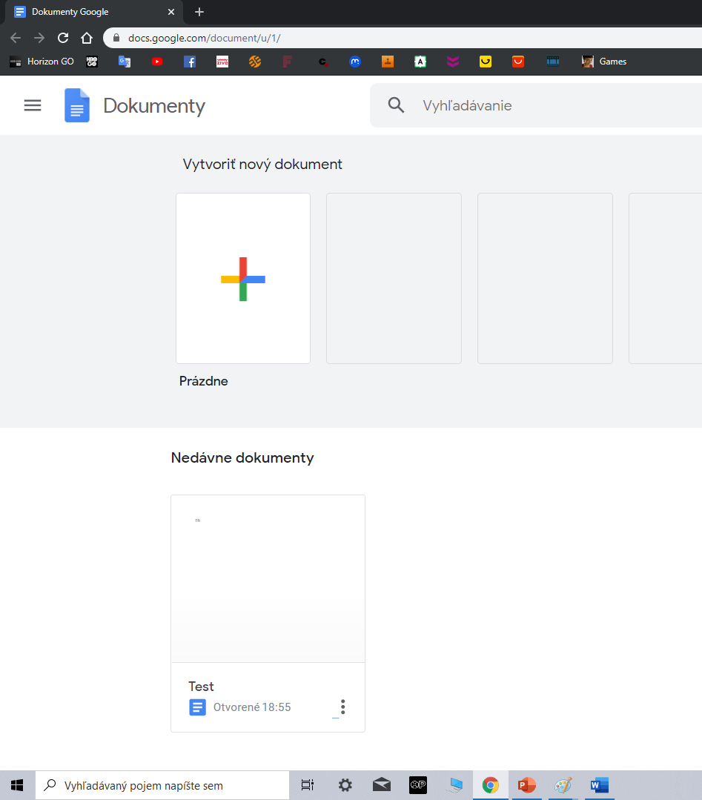
Google Dokumenty
Dokumenty, Tabuľky, Prezentácie.
Nemusíte nič inštalovať.
Automatické ukladanie na Google Disk.
Ľahko pracujte s dokumentmi vo všetkých vašich zariadeniach s alebo aj bez internetu.

Slide 6
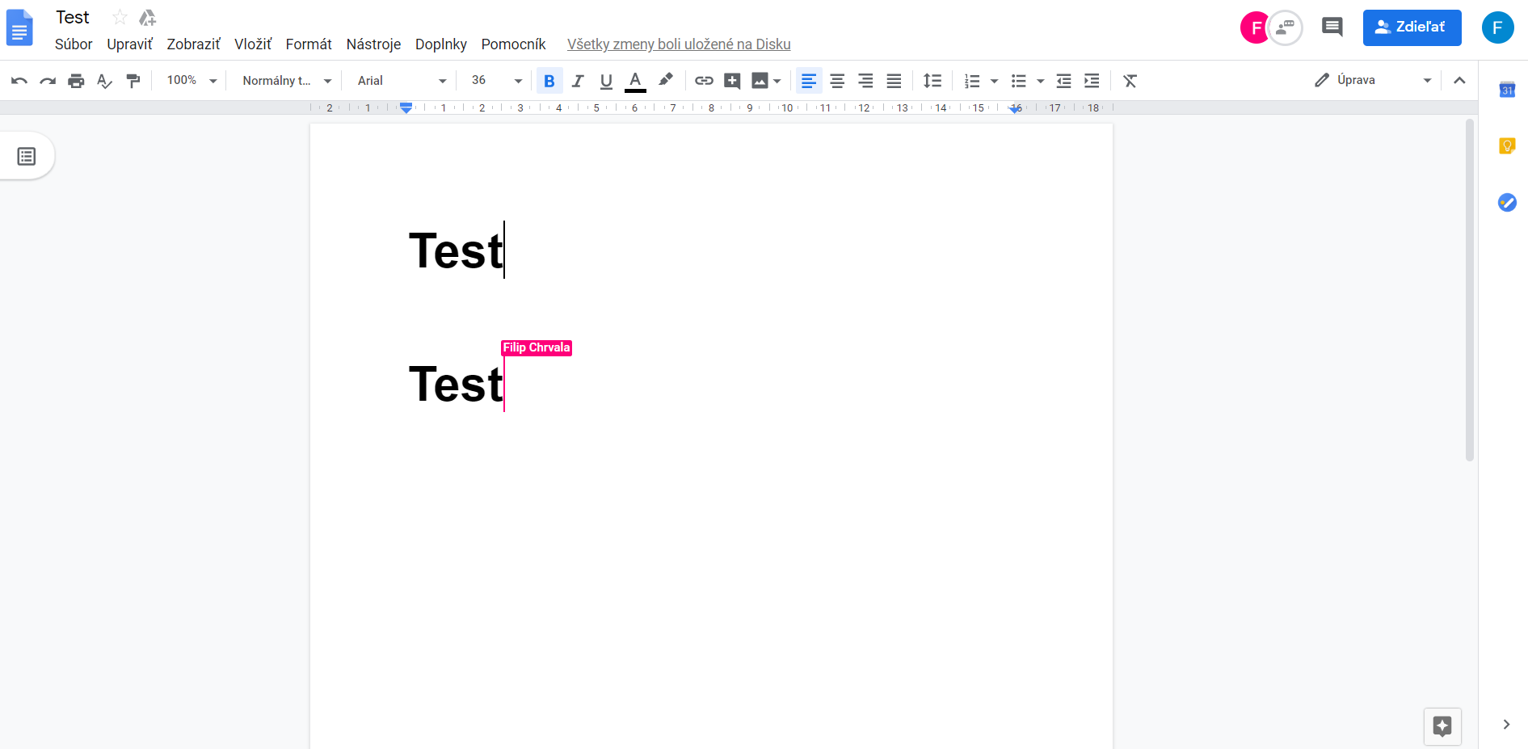
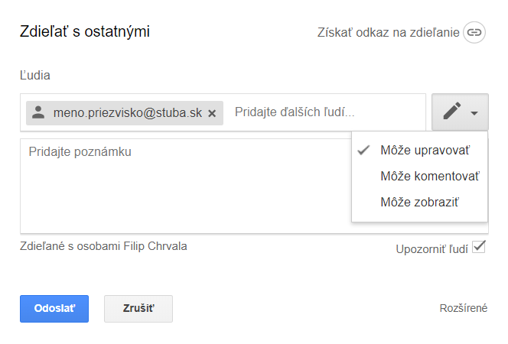
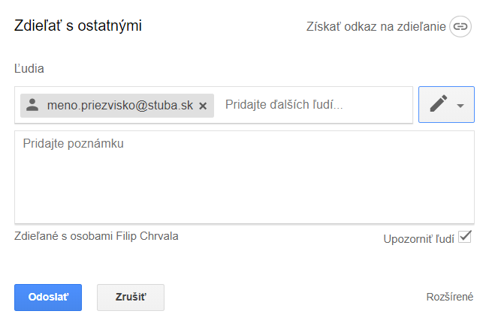
Google Dokumenty
Dokumenty je možné zdielať s ďalšími pracovníkmi.
Na jednom dokumente môže pracovať viac ľudí naraz.
Viacerí ľudia môžu pracovať súčasne a každá zmena sa automaticky uloží.

Slide 7
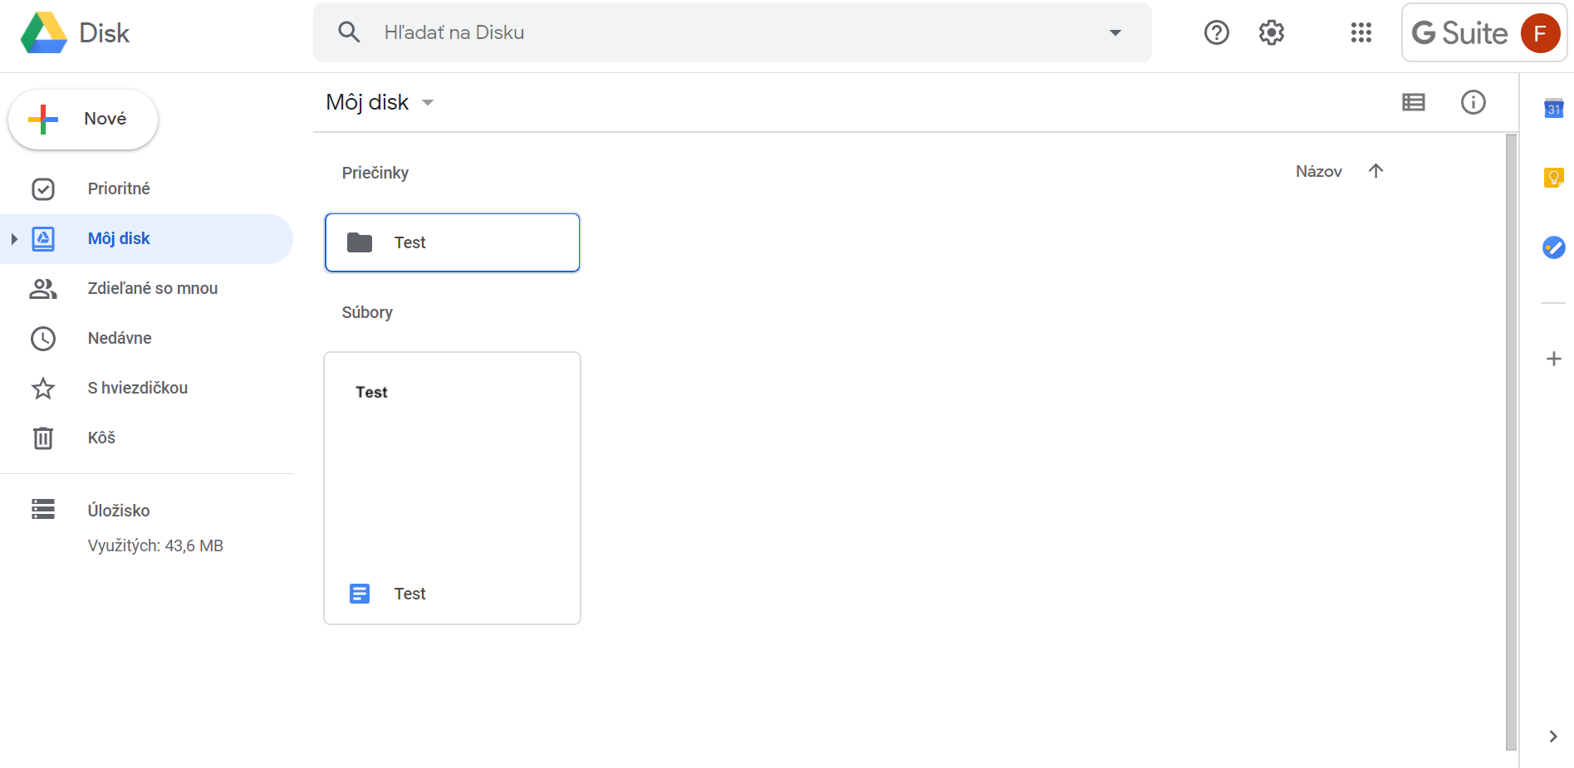
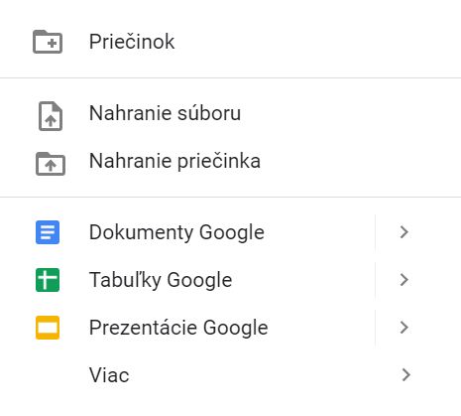
Google Disk
Pre prihlásenie do Google Disku použite webovú adresu: drive.stuba.sk
Bez ohľadu na to, čo sa stane s vašimi zariadeniami, na Disku Google sú súbory vždy bezpečne uložené.
Vytváranie adresárov.
Nahrávanie súborov, fotografií a dokumentov.
Vytváranie Google dokumentov.

Slide 8
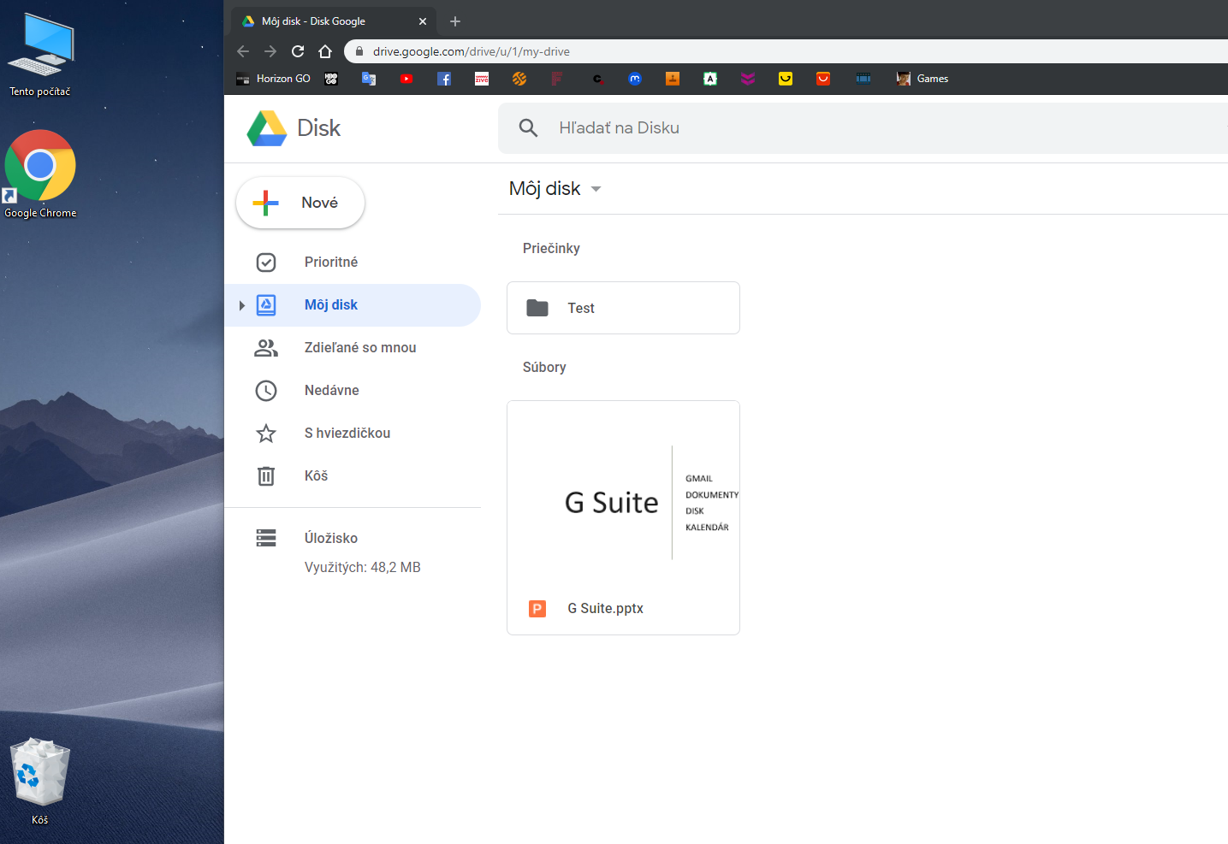
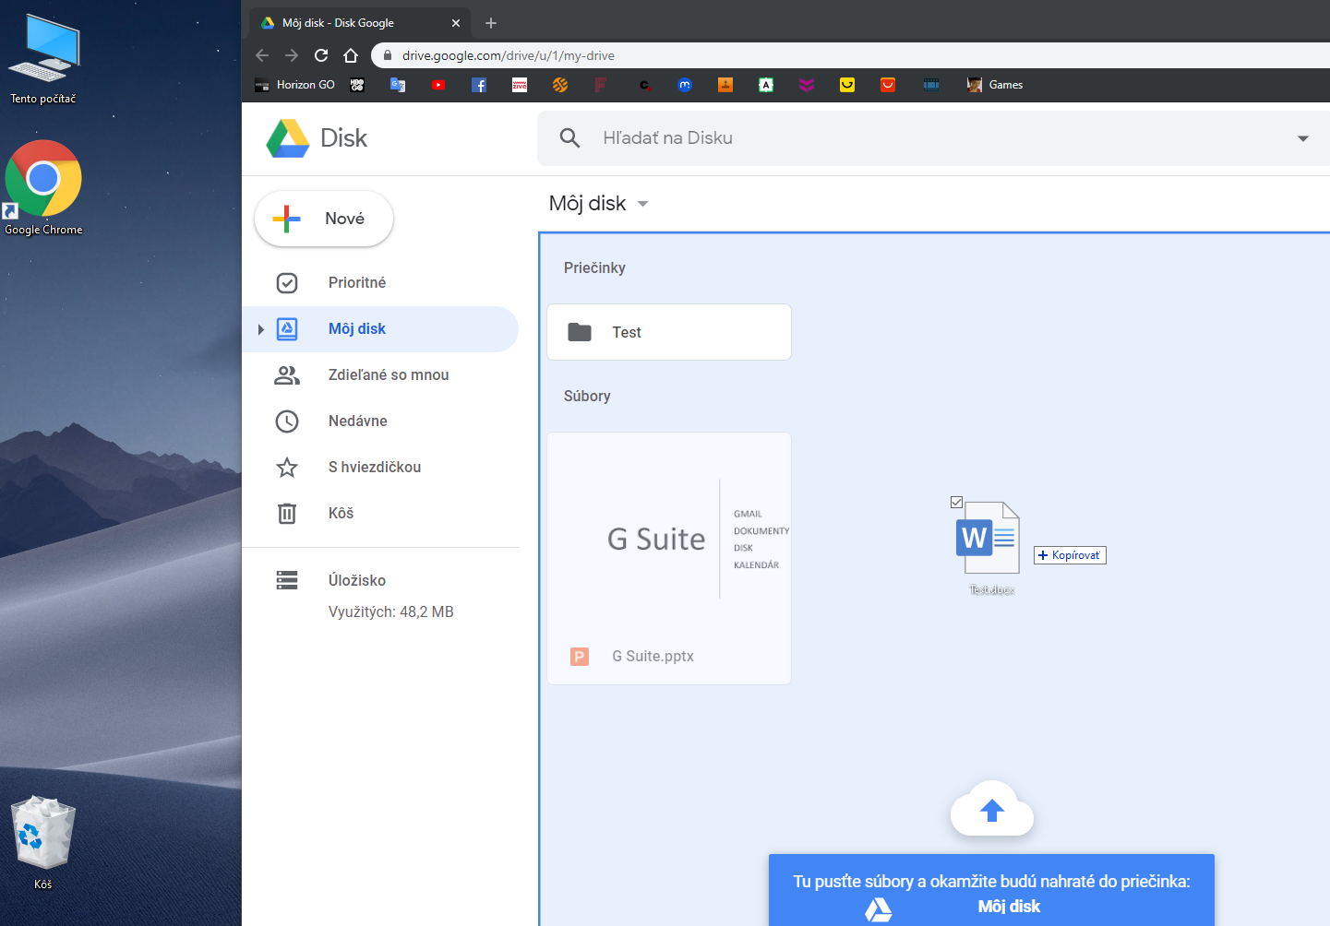
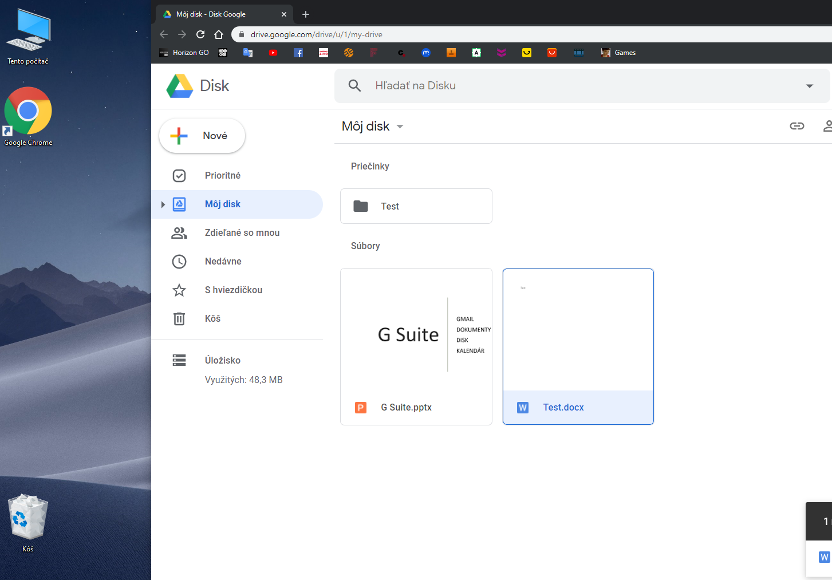
Google Disk
Vytváranie adresárov.
Nahrávanie súborov, fotografií a dokumentov.
Vytváranie Google dokumentov.
Bez ohľadu na to, čo sa stane s vašimi zariadeniami, na Disku Google sú súbory vždy bezpečne uložené.

Slide 9
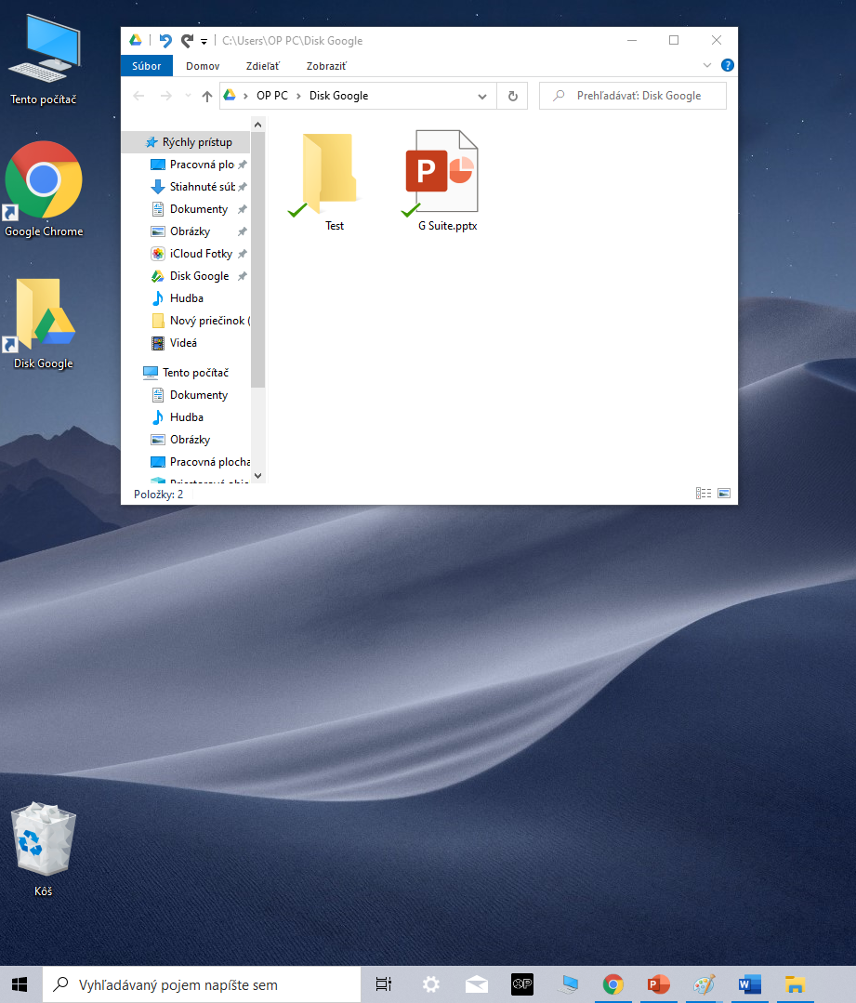
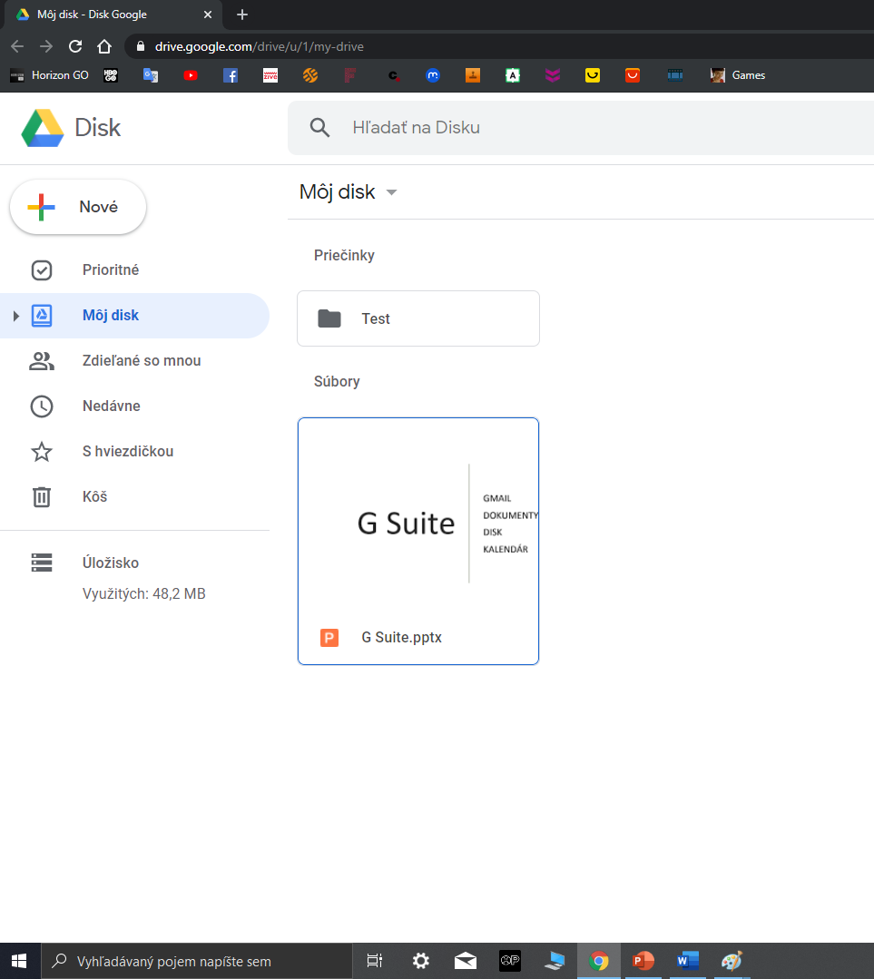
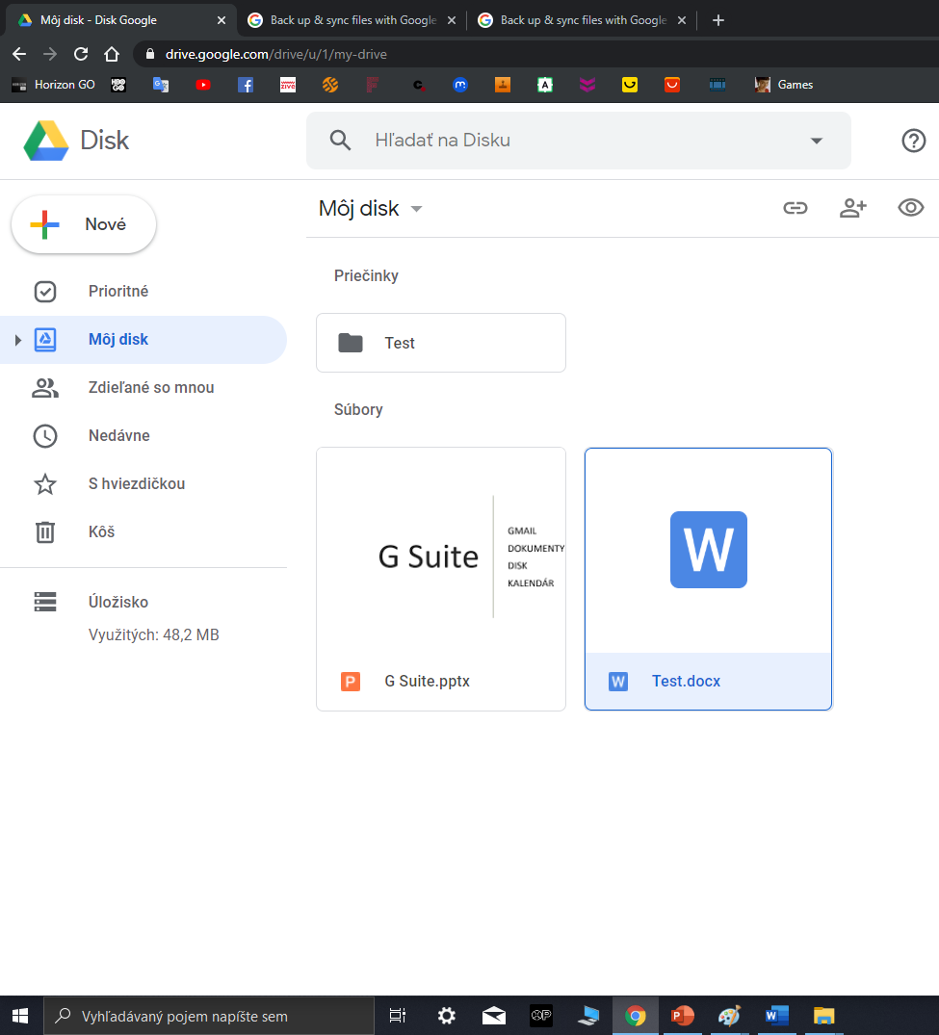
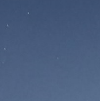
Google Disk
Kopírujte súbory do priečinka Disk.
Automatická dostupnosť na webovej lokalite google Disku.
Prístup z mobilnej aplikácie.
Všetky zmeny sa automaticky prejavia.

Slide 10
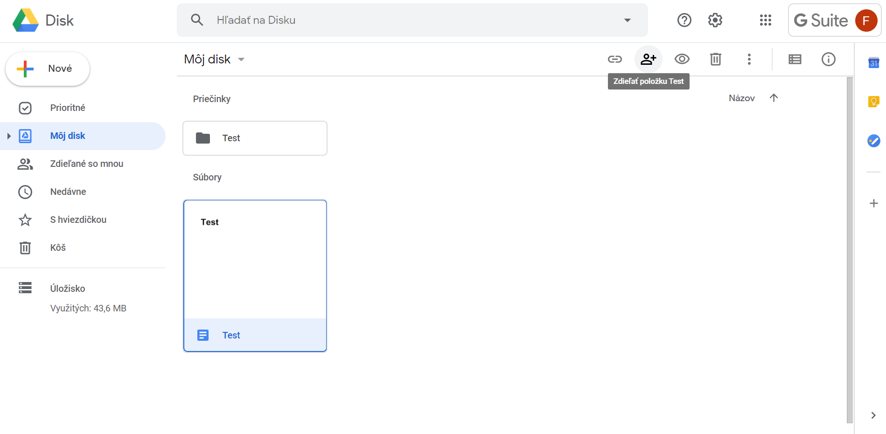
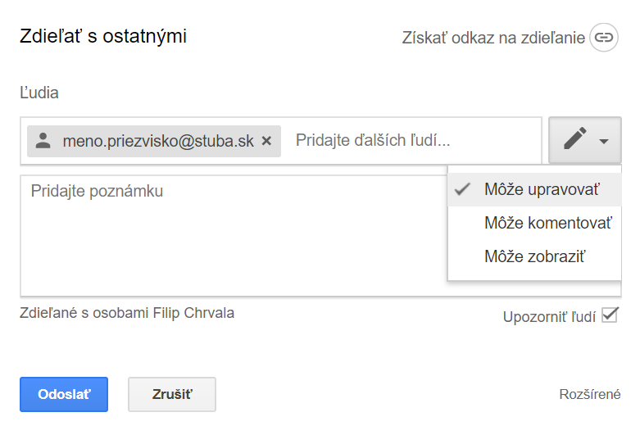
Google Disk
Zdieľanie dokumentov alebo celých priečinkov.
Prideľovanie práv.
Vykonané zmeny sa prejavia aj u vás na Disku.

Slide 11
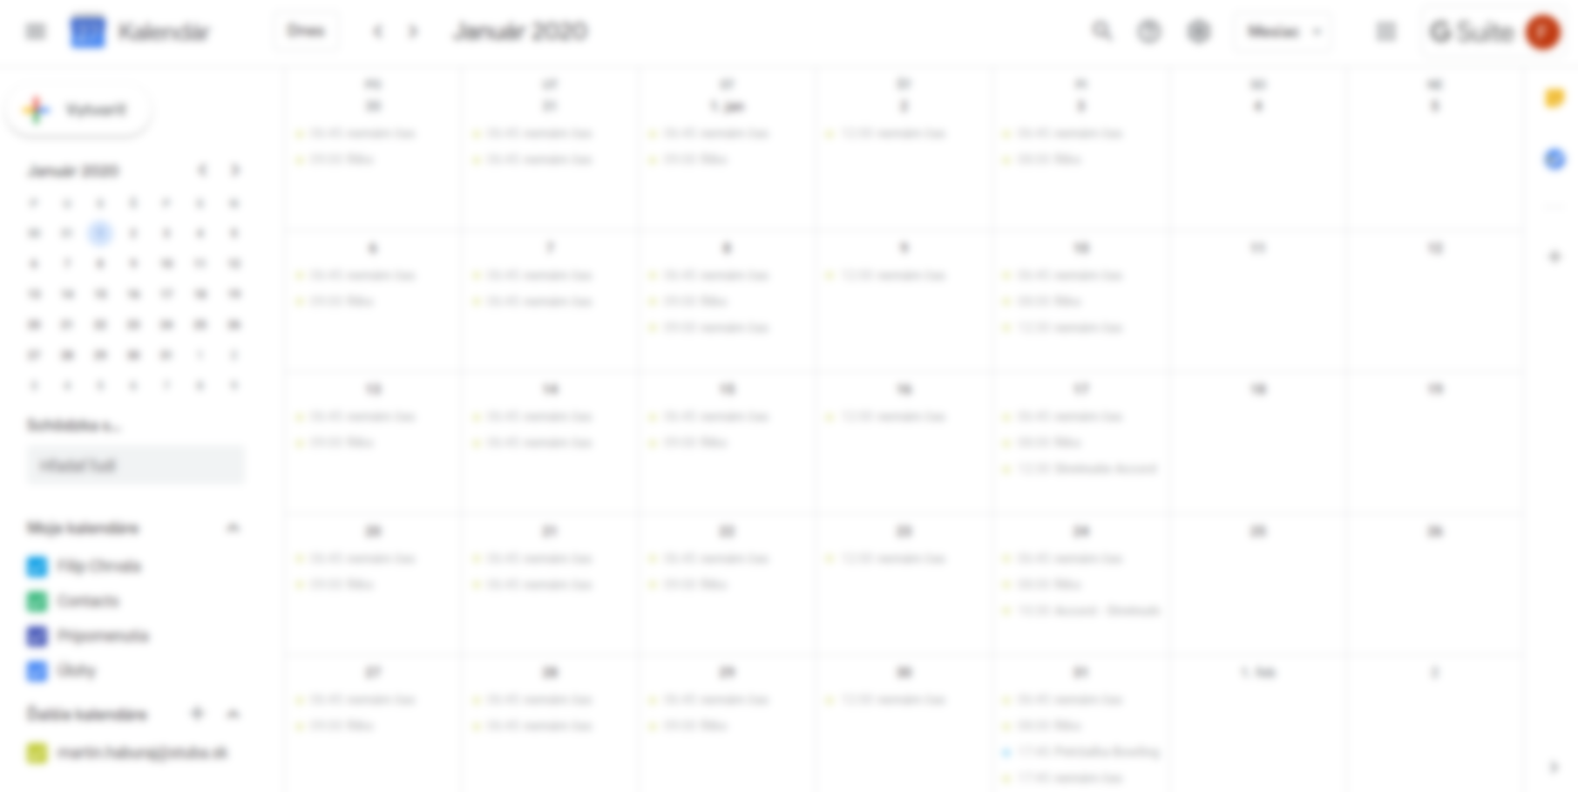
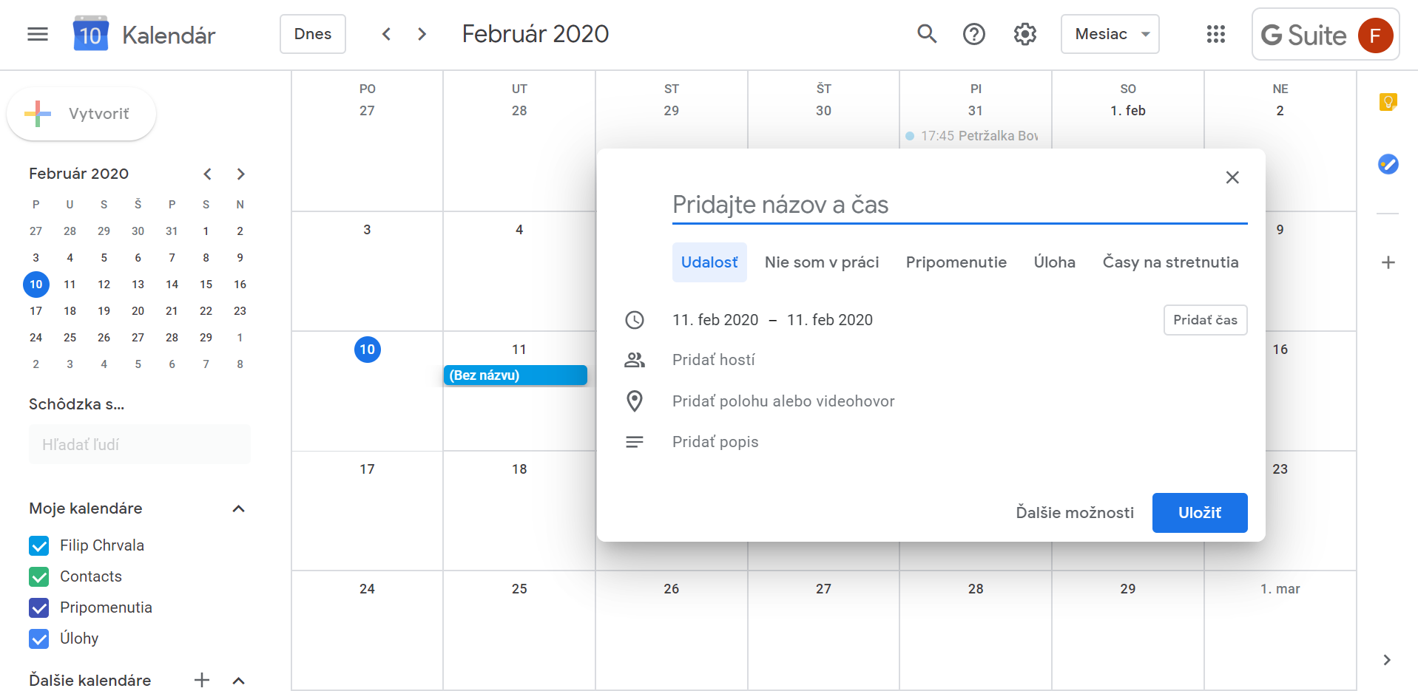
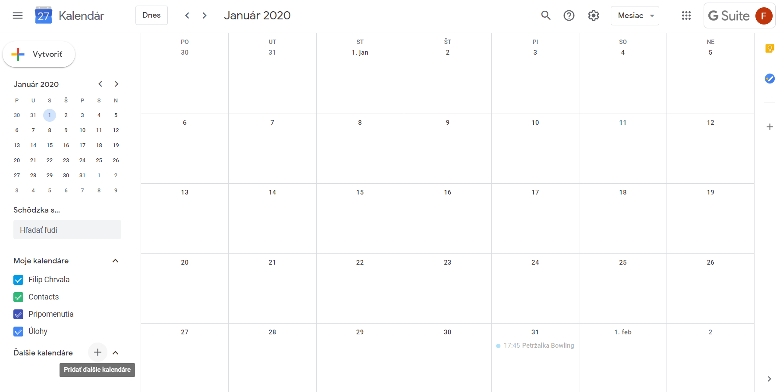
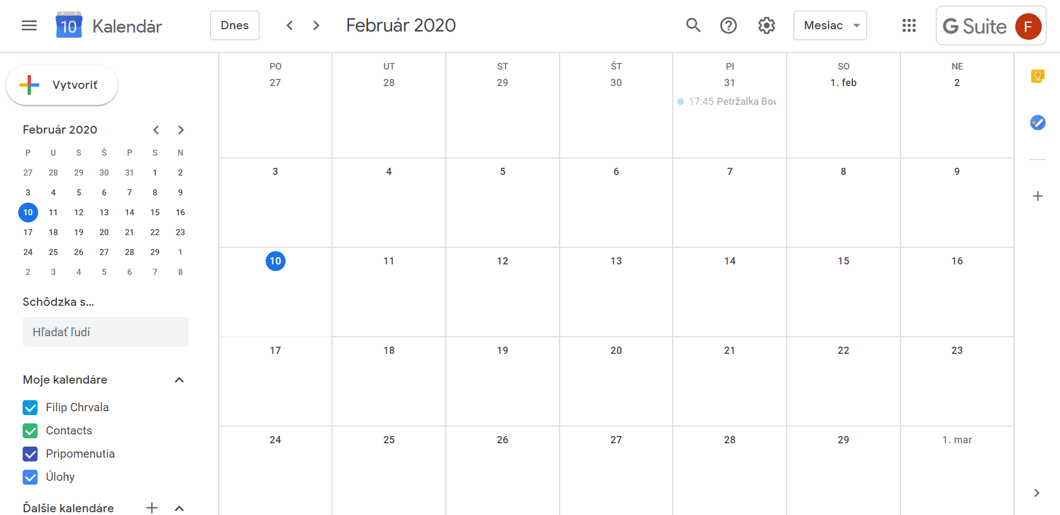
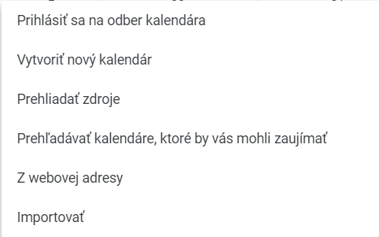
Google Kalendár
Vytváranie udalostí
- Pozývanie hostí
- Miesto konania udalosti
Určovanie dostupnosti pre schôdzky.
- Automatické odmietanie
Nastavovanie pripomienok, úloh.
Pridávanie kalendárov.

Slide 12
Ďakujem za pozornosť
filip.chrvala@stuba.sk
+421 (2) 32 888 512

